Slide 1
Муниципальное бюджетное учреждение дополнительного образования детско-юношеская спортивная школа «Олимп» муниципального образования Усть-Лабинский район
ДОПОЛНИТЕЛЬНАЯ
ПРЕДПРОФЕССИОНАЛЬНАЯ ПРОГРАММА
ПО ВИДУ СПОРТА «ДЗЮДО»
Разработана в соответствии с федеральными государственными требованиями по виду спорта и с учетом требований федерального стандарта спортивной подготовки по виду спорта «ДЗЮДО»
Автор программы тренер-преподаватель
МБУ ДО ДЮСШ «Олимп» Т.А. Горяинова
Срок реализации 10 лет
Задачи реализации программы:
формирование и развитие творческих и спортивных способностей детей, удовлетворение их индивидуальных потребностей в физическом, интеллектуальном и нравственном совершенствовании;
формирование культуры здорового и безопасного образа жизни, укрепление здоровья обучающихся;
формирование навыков адаптации к жизни в обществе, профессиональной ориентации;
выявление и поддержка детей, проявивших выдающиеся способности в спорте.
г. Усть-Лабинск

Slide 2
Продолжительность этапов подготовки
Этап спортивной подготовки | Продолжительность этапа ( в годах) | Минимальный возраст для зачисления в группу( лет) | Наполняемость группы ( человек)
Этап начальной подготовки | 3 | 10 | 14-20
Тренировочный этап (этап спортивной специализации) | 5 | 12 | 10-12
Этап совершенствования спортивного мастерства | 2 | - | 3-4

Slide 3
Программа направлена на:
- отбор одаренных детей;
- создание условий для физического образования, воспитания и развития детей;
- формирование знаний, умений, навыков в области физической культуры и спорта, в том числе в избранном виде спорта;
- подготовку к освоению этапов спортивной подготовки, в том числе в дальнейшем по программам спортивной подготовки;
- подготовку одаренных детей к поступлению в образовательные организации, реализующие профессиональные образовательные программы в области физической культуры и спорта;
- организацию досуга детей и формирование потребности в поддержании здорового образа жизни.

Slide 4
Основные формы организации тренировочного процесса:
групповые тренировочные занятия
индивидуальные тренировочные занятия, проводимые с несколькими занимающимися, объединенными в команду для подготовки к участию в соревнованиях
самостоятельная работа занимающихся по индивидуальным планам
тренировочные сборы
участие в соревнованиях и иных мероприятиях
инструкторская и судейская практика, медико-восстановительные мероприятия
промежуточная и итоговая аттестация

Slide 5
Татьяна Александровна провела серию тренировочных занятий, которые являются звеном в цепи занятий по дополнительной предпрофессиональной программе по виду спорта «дзюдо», по следующим темам:
«Изучение приема, в борьбе стоя, отхват (O-SOTO-GARI)»,
«Изучение, повторение приема, в борьбе стоя, отхват (O-SOTO-GARI), с различных захватов»,
«Изучение комбинации,бросок через бедро, отхват (O-SOTO-GARI)»,
«Изучение комбинации отхват, подсечка под пятку. (KOOUTI-GARI)»,
«Изучение комбинацииотхват, бросок с упором стопы в живот (YOKO-TOMOE-NAGE)» тренера-преподавателя МБУ ДО ДЮСШ «Олимп» Горяиновой Т.А.

Slide 6
Цель занятия - обучение детей дзюдо с использованием рациональных технических и тактических приёмов, укрепление здоровья.
Задачи данного занятия:
Образовательная - Напомнить правила безопасности на занятиях дзюдо. Знакомство с историей и правилами дзюдо. Формирование навыков бросков, подсечек.
Оздоровительная – Укрепление опорно-двигательного аппарата, сердечно-сосудистой и дыхательной систем, развитие координационных способностей, аэробной выносливости, закаливание организма.
Воспитательная – Воспитание сознательного отношения к тренировке, чувства товарищества, коллективизма.

Slide 7
Развивающие задачи занятия:
1. Познавательные универсальные учебные действия включают: обще учебные, логические учебные действия, а также постановку и решение проблемы.
2. Коммуникативные универсальные учебные действия: управление поведением партнѐра — контроль, коррекция, оценка его действий, умение с достаточной полнотой и точностью выражать свои мысли в соответствии с задачами и условиями коммуникации.
3. Регулятивные универсальные учебные действия: контроль в форме сличения способа действия и его результата с заданным эталоном с целью обнаружения отклонений и отличий от эталона.

Slide 8
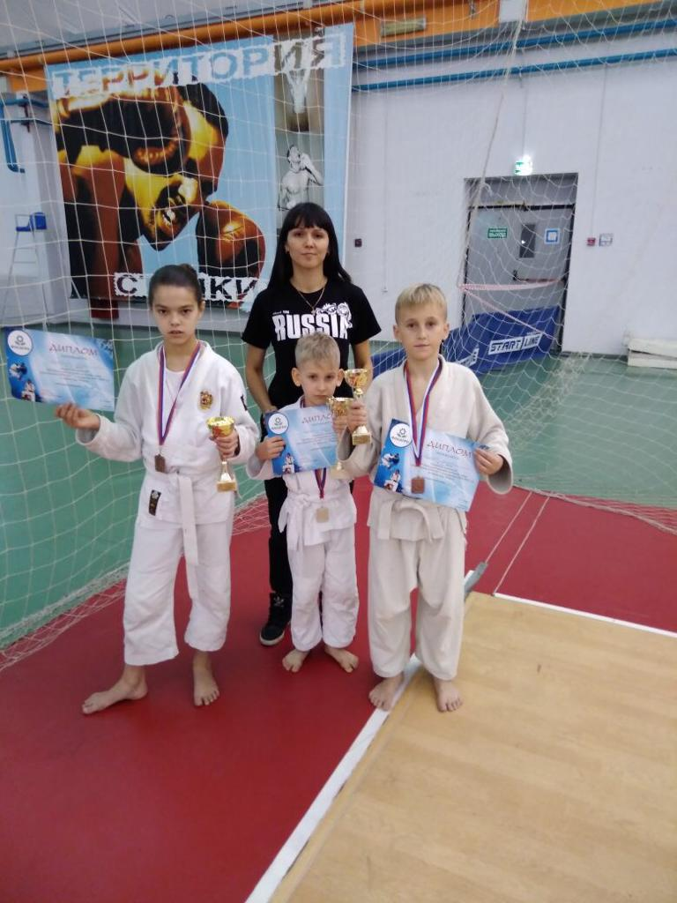
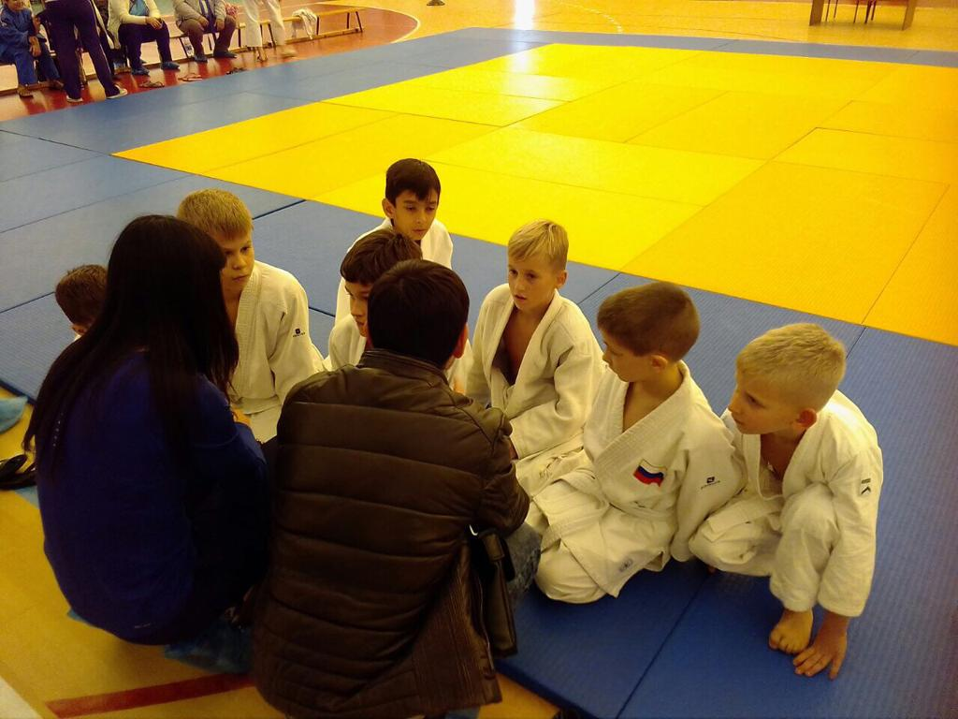
Тип занятия: комбинированный. Технологии обучения: технология уровневой дифференциации, технология личностно-ориентированного обучения. Методы обучения: репродуктивный, объяснительно-иллюстративный; рассказ, работа с манекеном, наблюдение, решение поставленных задач. Формы организации познавательной деятельности: фронтальная, групповая, парная, индивидуальная.

Slide 9
Динамика результативности реализации программы тренера-преподавателя МБУ ДО ДЮСШ «Олимп» по дзюдо и самбо Горяиновой Т.А. С 2015 по 2019 года

Slide 10
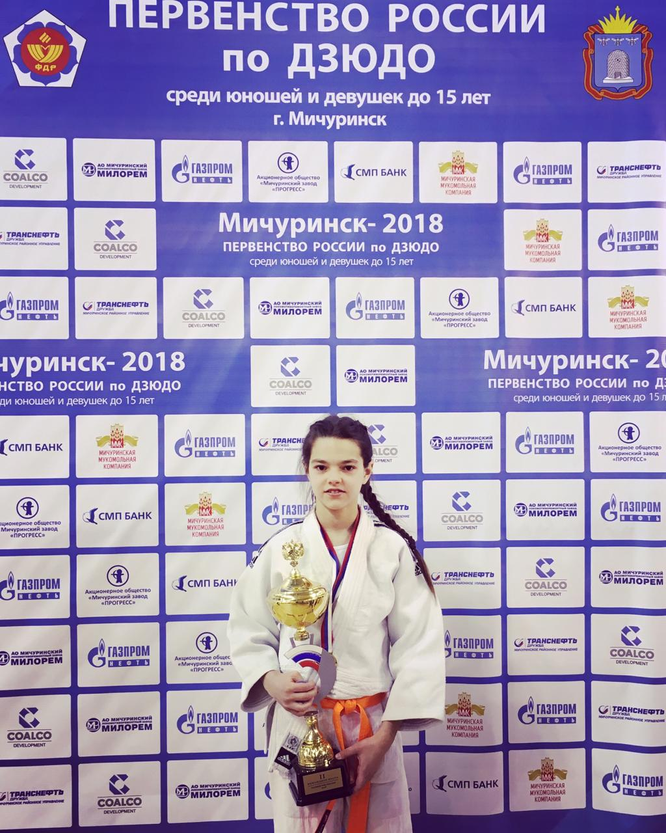
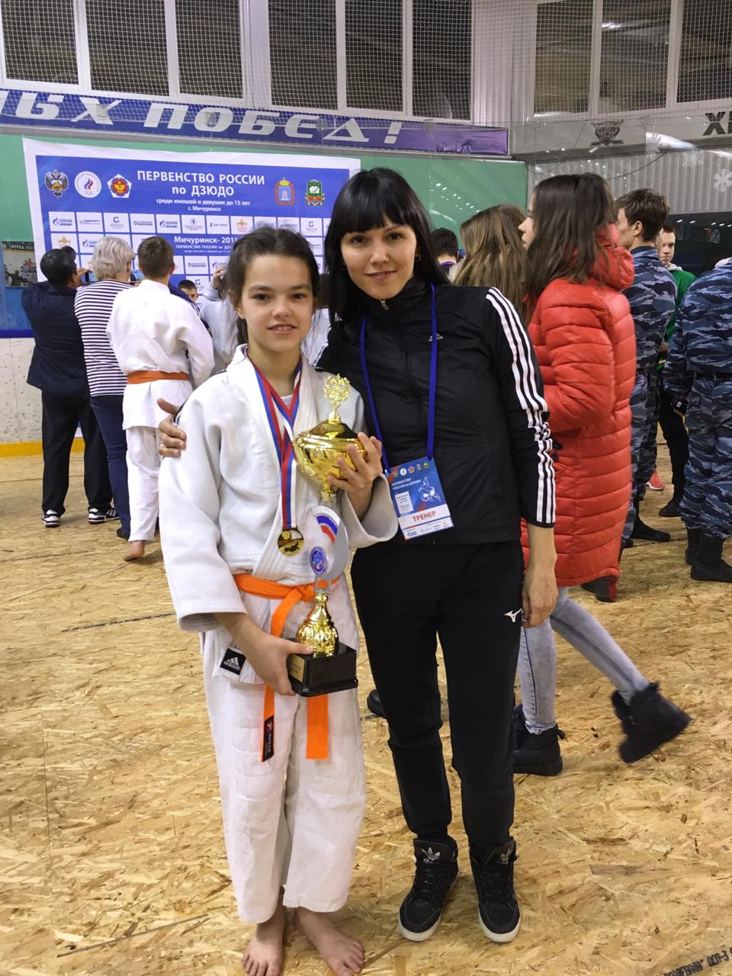
Воспитанница Горяиновой Татьяны Александровны Попонина Алла победитель первенства России по дзюдо

